Slide 1
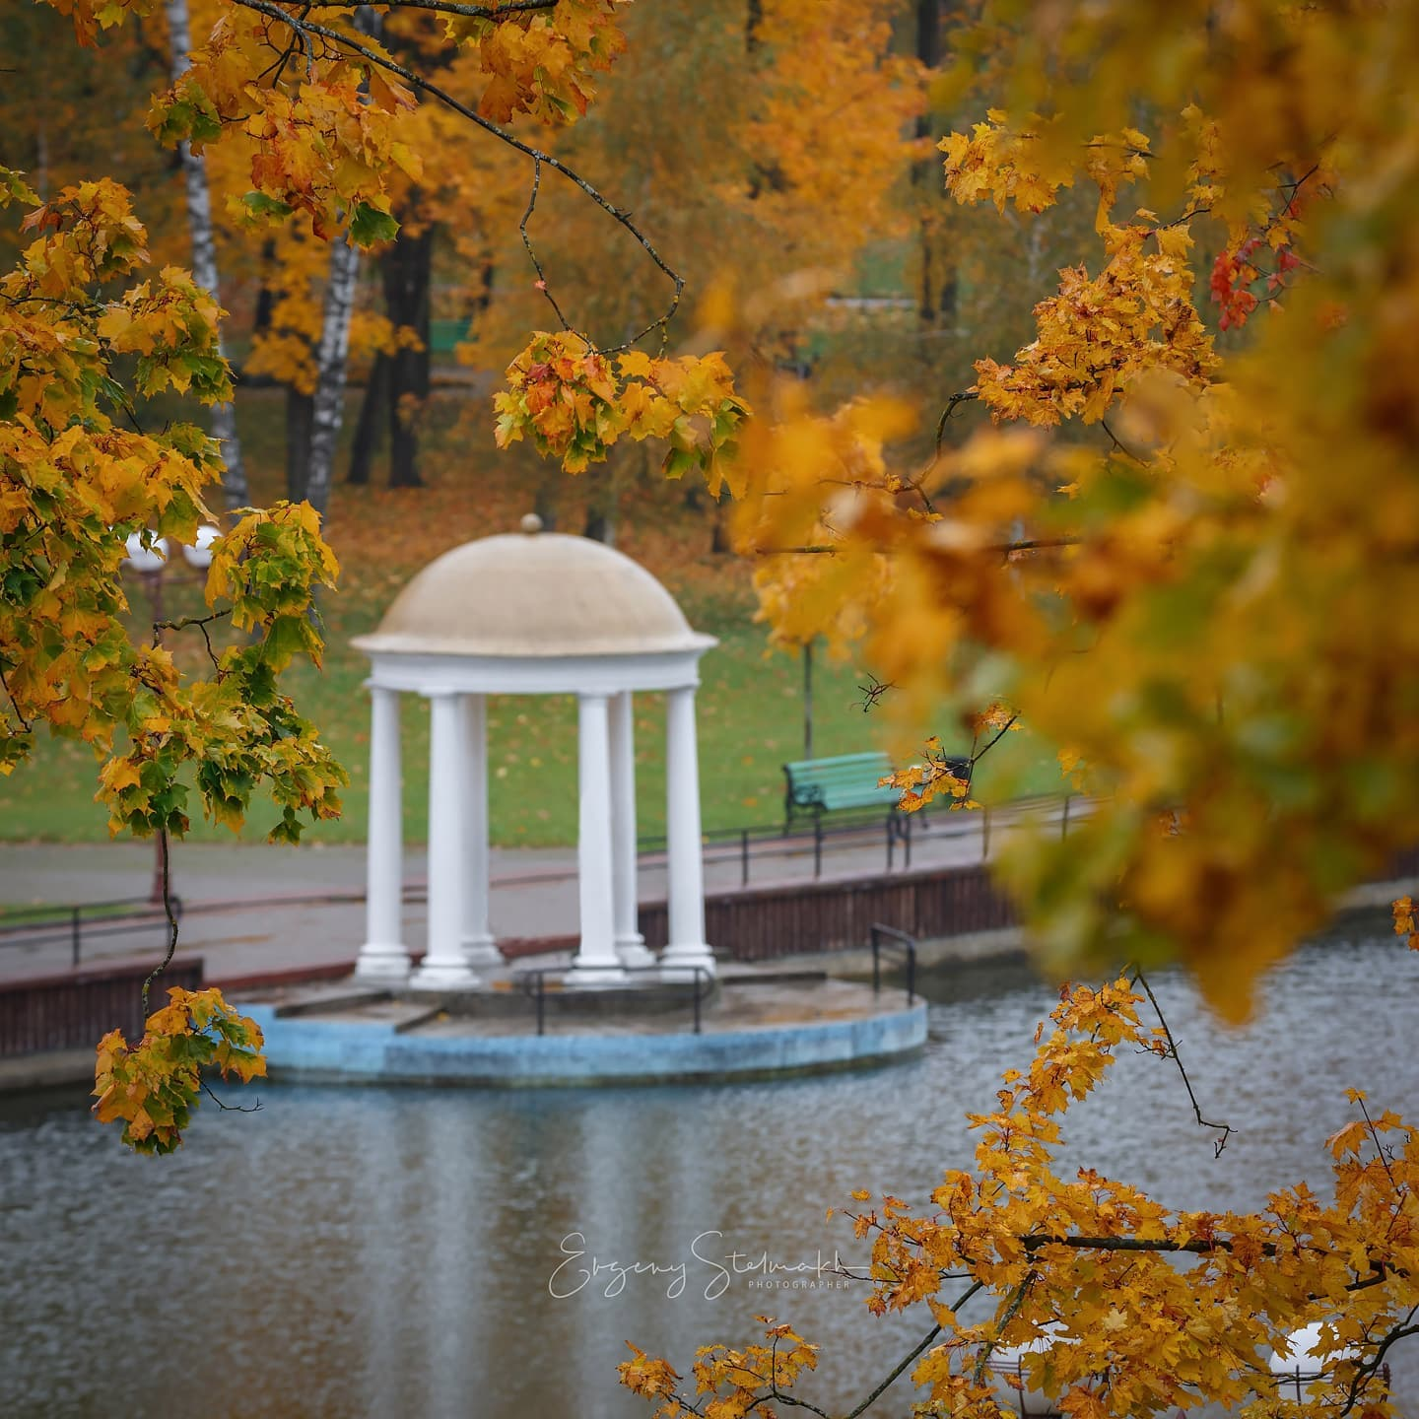
Мая малая радзiма Маладзечна

Slide 2
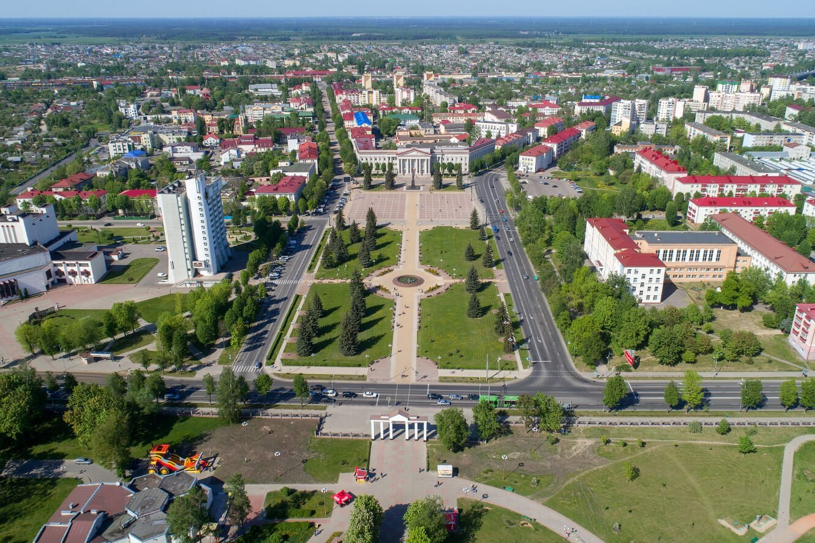
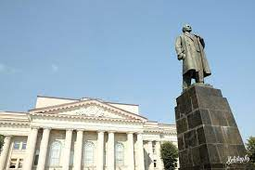
Галоўная плошча горада

Slide 3
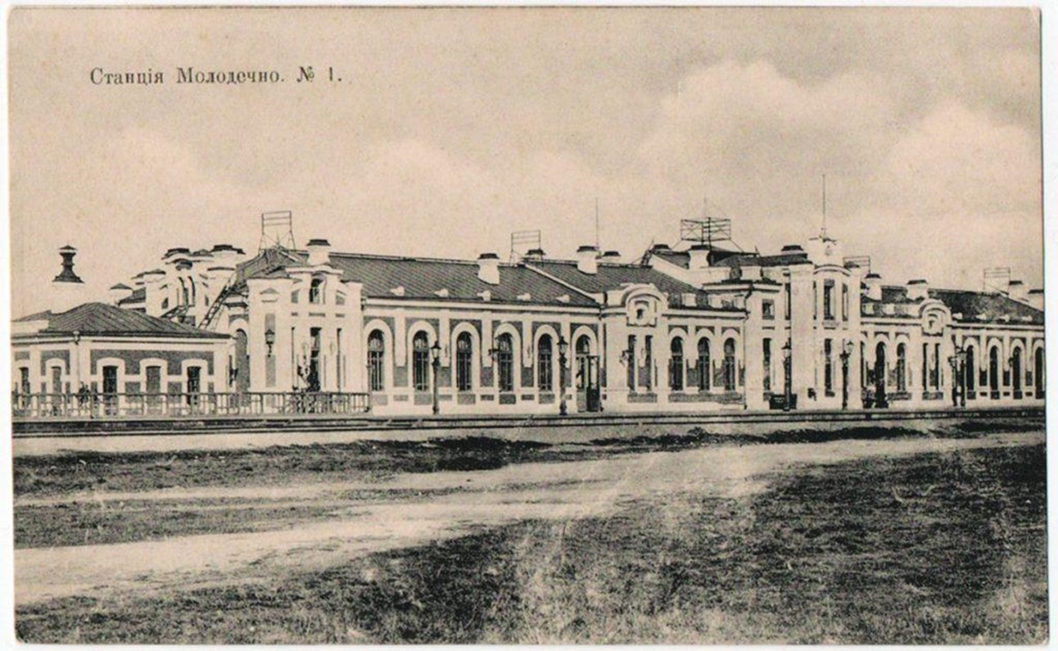
Вакзал, пачатак XX стагоддзя

Slide 4
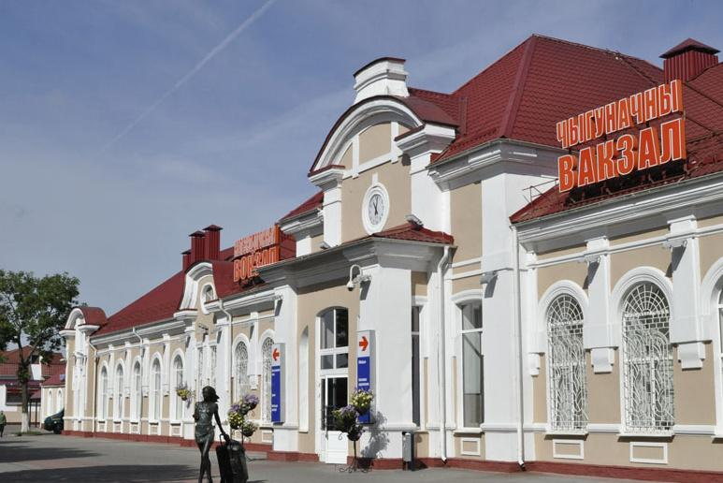
СУЧАСНЫ ВЫГЛЯД

Slide 5
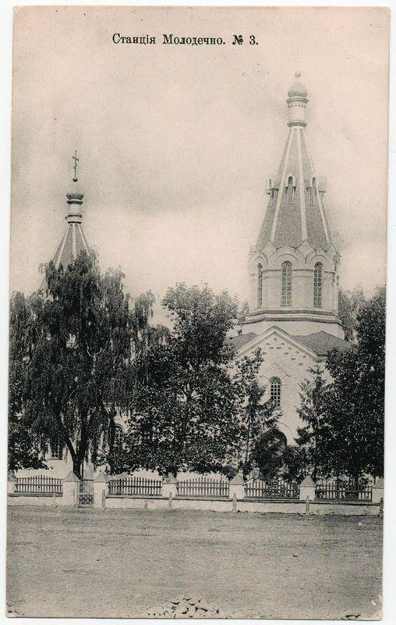
Свята-Пакроўская царква

Slide 6
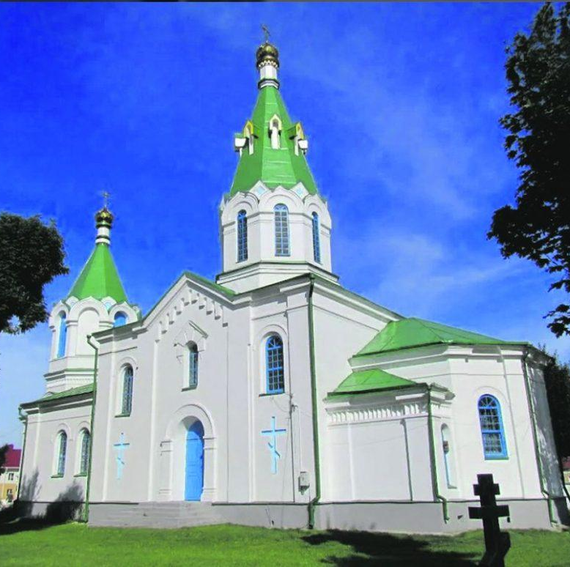
СУЧАСНЫ ВЫГЛЯД

Slide 7
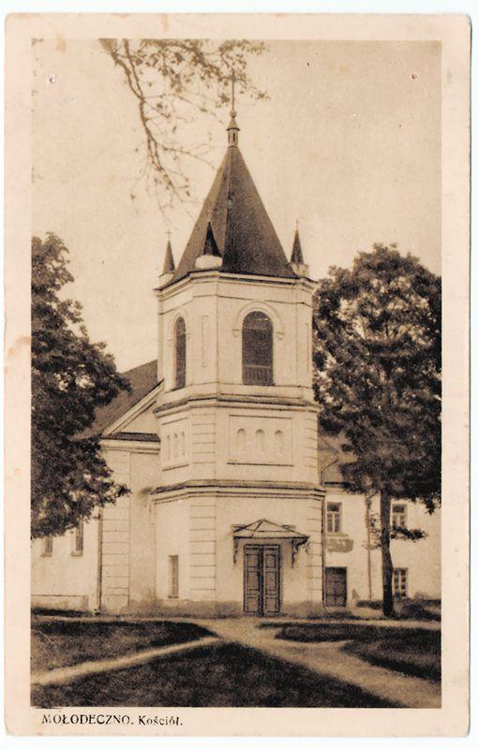
Касцёл, 1930-я гады

Slide 8
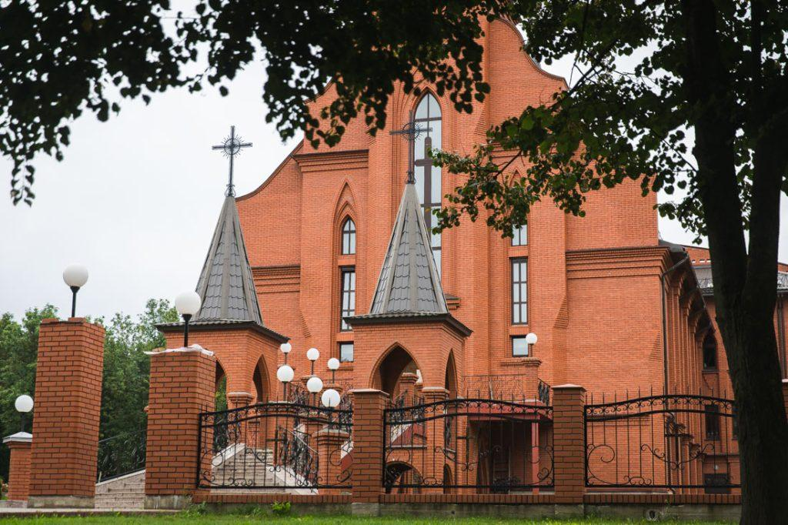

Сучасны выгляд

Slide 9
Верш ☺
Еду у маладзечна!

